Slide 1
Edge 디바이스 리눅스 BSP

Slide 2
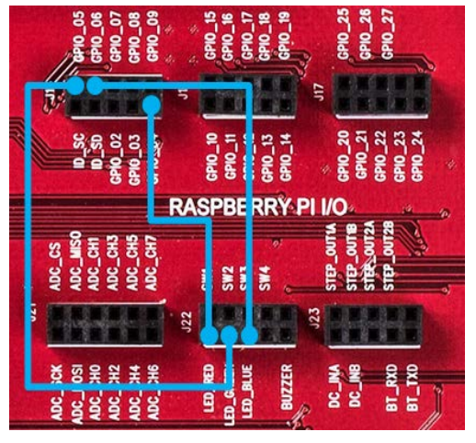
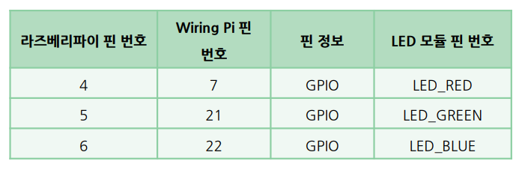
LED Example
LED(Light Emitting Diode)

Slide 3
LED Example
gcc –o LEDOn LEDOn.c –l wiringPi
-l 같이 링크할 라이브러리 지정
RGBLED.c
#include <stdio.h>
#include <stdlib.h>
#include <wiringPi.h>
#include <unistd.h>
#include <time.h>
#define LED_RED 7
#define LED_GREEN 21
#define LED_BLUE 22
int main(void){
int i;
if(wiringPiSetup () == -1)
return 1;
pinMode(LED_RED,OUTPUT);
pinMode(LED_GREEN,OUTPUT);
pinMode(LED_BLUE,OUTPUT);
digitalWrite(LED_RED,0);
digitalWrite(LED_GREEN,0);
digitalWrite(LED_BLUE,0);
printf("3 Color LED Control Start !! \n");
for(i=0;i<20;i++){
printf("Red LED On !! \n");
digitalWrite(LED_RED,1);
usleep(500000);
printf("Red LED Off !! \nGreen LED On !!\n");
digitalWrite(LED_RED,0);
digitalWrite(LED_GREEN,1);
usleep(500000);
printf("Green LED Off !! \nBlue LED On !!\n");
digitalWrite(LED_GREEN,0);
digitalWrite(LED_BLUE,1);
usleep(500000);
printf("Blue LED Off !! \n");
digitalWrite(LED_BLUE,0);
}
return 0;
}

Slide 4
LED Example
gcc –o LEDOn LEDOn.c –l wiringPi
-l 같이 링크할 라이브러리 지정
LEDOn.c
#include<wiringPi.h>
#include<stdio.h>
#define led_pin 7
int main(void) {
int i;
if(wiringPiSetup() == -1)
return 1;
pinMode(led_pin, OUTPUT);
digitalWrite(led_pin, HIGH);
return 0;
}
LEDOff.c
#include<wiringPi.h>
#include<stdio.h>
#define led_pin 7
int main(void) {
int i;
if(wiringPiSetup() == -1)
return 1;
pinMode(led_pin, OUTPUT);
digitalWrite(led_pin, HIGH);
return 0;
}
LED 켜기
LED 끄기

Slide 5
LED Example
LEDOnOff.c
#include <stdio.h>
#include <wiringPi.h>
#define led_pin 7
int main(void) {
wiringPiSetup();
pinMode(led_pin, OUTPUT);
while(1) {
digitalWrite(led_pin, HIGH);
digitalWrite(led_pin, LOW);
}
}
켜고 끄는 동작이 너무 빠르기 때문에 중간 정도의 밝기로 켜져 있는 것처럼 보임

Slide 6
LED Example
LEDOnOff500.c
#include <stdio.h>
#include <wiringPi.h>
#define led_pin 7
int main(void) {
wiringPiSetup();
pinMode(led_pin, OUTPUT);
while(1) {
digitalWrite(led_pin, HIGH);
delay(500);
digitalWrite(led_pin, LOW);
delay(500);
}
}
1초 주기로 LED가 켜졌다 꺼짐. 1Hz의 주파수로 LED가 점멸

Slide 7
LED Example
LEDOnOff50.c
#include <stdio.h>
#include <wiringPi.h>
#define led_pin 7
int main(void) {
wiringPiSetup();
pinMode(led_pin, OUTPUT);
while(1) {
digitalWrite(led_pin, HIGH);
delay(50);
digitalWrite(led_pin, LOW);
delay(50);
}
}
주파수 : 1초간 반복되는 사각 파형의 개수
상하비 : 사각 파형의 HIGH 값과 LOW 값의 비
초당 10번 점멸. 초당 파형이 10개 생성. 10Hz의 주파수로 점멸

Slide 8
LED Example
LEDOnOff5.c
#include <stdio.h>
#include <wiringPi.h>
#define led_pin 7
int main(void) {
wiringPiSetup();
pinMode(led_pin, OUTPUT);
while(1) {
digitalWrite(led_pin, HIGH);
delay(5);
digitalWrite(led_pin, LOW);
delay(5);
}
}
LED가 점멸하는 것을 느끼지 못함
LED가 켜져 있다고 느낌
파형이 초당 40개 이상이 되면, 즉, 40Hz 이상의 주파수로 LED 점멸을 반복하면 그것을 느끼기 힘듦
초당 100번 점멸. 초당 파형이 100개 생성. 100Hz의 주파수로 점멸

Slide 9
LED Example
LEDOnOff19.c
#include <stdio.h>
#include <wiringPi.h>
#define led_pin 7
int main(void) {
wiringPiSetup();
pinMode(led_pin, OUTPUT);
while(1) {
digitalWrite(led_pin, HIGH);
delay(1);
digitalWrite(led_pin, LOW);
delay(9);
}
}
10%(HIGH)
90%(LOW)
초당 100번 점멸. 초당 파형이 100개 생성. 100Hz의 주파수로 점멸
10%는 점등, 90%는 소등 상태. 상하비 = 1:9
어둡게 느껴짐

Slide 10
LED Example
LEDOnOff91.c
#include <stdio.h>
#include <wiringPi.h>
#define led_pin 7
int main(void) {
wiringPiSetup();
pinMode(led_pin, OUTPUT);
while(1) {
digitalWrite(led_pin, HIGH);
delay(9);
digitalWrite(led_pin, LOW);
delay(1);
}
}
90%(HIGH)
10%(LOW)
초당 100번 점멸. 초당 파형이 100개 생성. 100Hz의 주파수로 점멸
90%는 점등, 10%는 소등 상태. 상하비 = 9:1
밟게 느껴짐

Slide 11
LED Example
LEDOnOffCas1.c
#include <stdio.h>
#include <wiringPi.h>
#define led_pin 7
int main(void) {
wiringPiSetup();
pinMode(led_pin, OUTPUT);
while(1) {
int t_high;
for(t_high=0;t_high<=10;t_high++) {
digitalWrite(led_pin, HIGH);
delay(t_high);
digitalWrite(led_pin, LOW);
delay(10-t_high);
}
}
}
1초 간격으로 상하비 조절 : 0:10, 1:9, 2:8, …, 10:0
밝기의 변화가 너무 빨라 밝기가 변하는 것을 느끼기 힘듦
밝기 변화 주기가 110밀리 초이며, 초당 9번 정도의 횟수가 되기 때문에 느끼기 어려움

Slide 12
LED Example
LEDOnOffCas2.c
#include <stdio.h>
#include <wiringPi.h>
#define led_pin 7
int main(void) {
wiringPiSetup();
pinMode(led_pin, OUTPUT);
while(1) {
int t_high;
for(t_high=0;t_high<=10;t_high++) {
int cnt = 0;
while(1) {
digitalWrite(led_pin, HIGH);
delay(t_high);
digitalWrite(led_pin, LOW);
delay(10-t_high);
cnt++;
if(cnt==10) break;
}
}
}
}
cnt 값이 0서 9까지 10회 반복
t-high 값을 유지하는 시간을 10밀리 초(0.01 초)에서 100 밀리 초(0.1 초)로 늘릴 수 있음
for 문을 수행하는 시간도 110밀리 초(0.11 초)에서 1100밀리 초(1.1 초)로 늘릴 수 있으며, LED 밝기의 변화를 느낄 수 있음
1.1 초 주기로 LED 밝기의 변화를 느낄 수 있음

Slide 13
LED Example
LEDOnOffCas3.c
#include <stdio.h>
#include <wiringPi.h>
#define led_pin 7
int main(void) {
wiringPiSetup();
pinMode(led_pin, OUTPUT);
while(1) {
int t_high;
for(t_high=0;t_high<=10;t_high++) {
int cnt = 0;
while(1) {
digitalWrite(led_pin, HIGH);
delay(t_high);
digitalWrite(led_pin, LOW);
delay(10-t_high);
cnt++;
if(cnt==100) break;
}
}
}
}
cnt 값이 0서 9까지 10회 반복
t-high 값을 유지하는 시간을 10밀리 초(0.01 초)에서 100 밀리 초(0.1 초)로 늘릴 수 있음
for 문을 수행하는 시간도 110밀리 초(0.11 초)에서 1100밀리 초(1.1 초)로 늘릴 수 있으며, LED 밝기의 변화를 느낄 수 있음
1.1 초 주기로 LED 밝기의 변화를 느낄 수 있음

Slide 14
LED Example
LEDOnOffCas4.c
#include <stdio.h>
#include <wiringPi.h>
#define led_pin 7
int main(void) {
wiringPiSetup();
pinMode(led_pin, OUTPUT);
while(1) {
int t_high;
for(t_high=0;t_high<=10;t_high++) {
int cnt=0;
while(1) {
digitalWrite(led_pin, HIGH);
delay(t_high);
digitalWrite(led_pin, LOW);
delay(10-t_high);
cnt++;
if(cnt==10) break;
}
}
for(t_high=10;t_high>=0;t_high--) {
int cnt=0;
while(1) {
digitalWrite(led_pin, HIGH);
delay(t_high);
digitalWrite(led_pin, LOW);
delay(10-t_high);
cnt++;
if(cnt==10) break;
}
}
}
}
첫 번째 for 문에 의해서 LED가 1.1초간 밝아지며, 두 번째 for문에 의해서 LED가 1.1초간 어두워짐

Slide 15
LED Example
sudo python LEDOnOff.py
LEDOnOff.py
import RPi.GPIO as GPIO
import time
led_pin = 4 # 0 for WiringPi
GPIO.setmode(GPIO.BCM)
GPIO.setup(led_pin, GPIO.OUT)
try:
while True:
GPIO.output(led_pin, True)
time.sleep(0.5)
GPIO.output(led_pin, False)
time.sleep(0.5)
except KeyboardInterrupt:
pass
GPIO.cleanup()
1초 주기로 LED 점멸

Slide 16
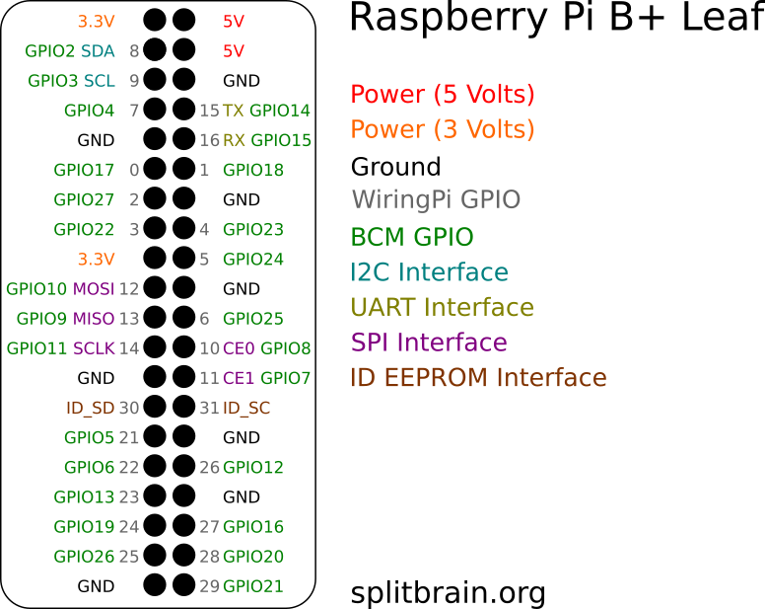
LED Example
PWM(Pulse Width Modulation)
pwmWrite 함수
상하비를 0~1024 단계로 조절할 수 있음
칩 내부에 있는 PWM 모듈에 명령을 주어 1, 24, 26, 23핀을 통해 사각 파형을 내보낼 수 있음
라즈베리 파이 내부에는 두 개의 PWM 모듈이 있으며 각각 PWM0, PWM1이다.
PWM0은 wiringPi 핀 1과 26으로 같은 파형을 보낼 수 있으며, PWM1은 wiringPi 핀 24와 23으로 같은 파형을 내보낼 수 있다.
BCM | PWM0 | PWM1
GPIO 12 | Alt Fun 0 26 | -
GPIO 13 | - | Alt Fun 0 23
GPIO 18 | Alt Fun 5 1 | -
GPIO 19 | - | Alt Fun 5 24

Slide 17
LED Example
LEDOnOff19.c
#include <stdio.h>
#include <wiringPi.h>
#define led_pin 7
int main(void) {
wiringPiSetup();
pinMode(led_pin, OUTPUT);
while(1) {
digitalWrite(led_pin, HIGH);
delay(1);
digitalWrite(led_pin, LOW);
delay(9);
}
}
pwm_write1.c
LED 회로 구성하기
#include<stdio.h>
#include<wiringPi.h>
int main(){
const int led_pin = 1;
wiringPiSetup();
pinMode(led_pin, PWM_OUTPUT);
pwmWrite(led_pin, 100);
}
LED_RED – GPIO 4
LED 회로 구성하기
LED_RED – GPIO 18
LED 약간 어두움

Slide 18
LED Example
pwm_write2.c
pwm_write3.c
#include<stdio.h>
#include<wiringPi.h>
int main(){
const int led_pin = 1;
wiringPiSetup();
pinMode(led_pin, PWM_OUTPUT);
pwmWrite(led_pin, 1000);
}
#include <stdio.h>
#include <wiringPi.h>
int main(void) {
const int led_pin = 1;
wiringPiSetup();
pinMode(led_pin, PWM_OUTPUT);
while(1) {
int t_high;
for(t_high = 0; t_high <= 1024; t_high++) {
pwmWrite(led_pin, t_high);
delay(1);
}
}
}
LED 밝음
1초간 0 ~ 1024 단계로 밝음 증가

Slide 19
LED Example
pwm_write4.c
#include <stdio.h>
#include <wiringPi.h>
int main(void) {
const int led_pin = 1;
wiringPiSetup();
pinMode(led_pin, PWM_OUTPUT);
while(1) {
int t_high;
for(t_high=0;t_high<=1024;t_high++) {
pwmWrite(led_pin, t_high);
delay(1);
}
for(t_high=1024;t_high>=0;t_high--) {
pwmWrite(led_pin, t_high);
delay(1);
}
}
}

Slide 20
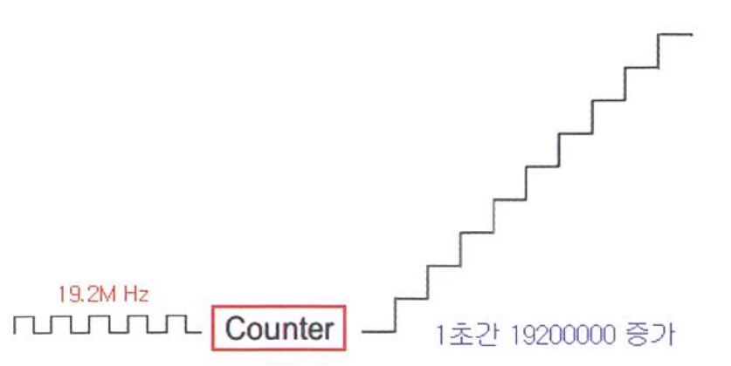
LED Example
pwmSetRange 함수
1번 핀에 대한 주파수 조절은 pwmSetRange함수로 가능
라즈베리파이 PWM 모듈 내부에는 Counter 레지스터가 있으며,
이 레지스터는 PWM 모듈로 들어오는 19.2MHz 클록에 맞춰 숫자를 증가시킴
1초간 19200000 증가시킬 수 있음

Slide 21
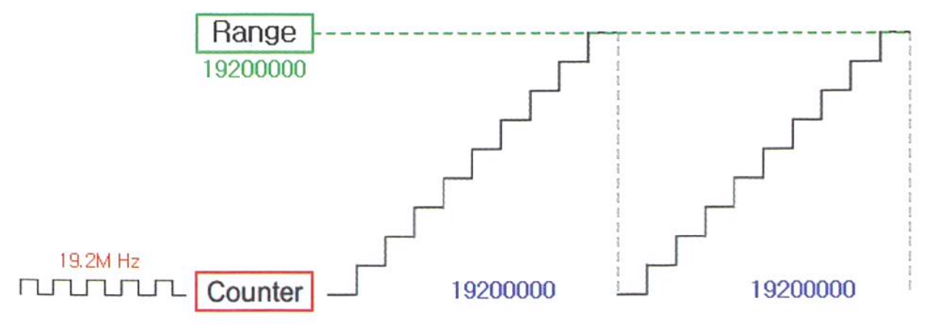
LED Example
PWM 모듈 내부에는 Range 레지스터가 있어 Counter 값의 증가 범위를 제한할 수 있음
Range 레지스터 값을 19200000으로 설정하면 Counter 레지스터의 값은 0 ~ 19200000 사이에서만 증가할 수 있음
1초에 1번 19200000 값에 도달
레지스터의 값을 9600000(=19200000/2)으로 설정하면 1초에 2번 9600000 값에 도달
Range 레지스터는 주기와 주파수를 결정하는 역할을 함
pwmSetRange 함수는 Range 레지스터 값을 설정하는 역할을 함
19.2MHz 로 들어오는 클록은 Clock Divisor 레지스터 값을 설정하여 클록의 속도를 줄일 수 있음
예를 들어 Clock Divisor 레지스터의 값을 19로 설정하면, Counter 레지스터로는 약 1MHz의 클록이 입력됨
정확히는 1010526Hz가 됨
1초에 약 1000000을 증가시킬 수 있음
Range 레지스터의 값을 1000000으로 설정하면 Counter 레지스터의 값은 0 ~ 1000000 사이에서만 증가함
1초에 한 번 1000000 값에 도달

Slide 22
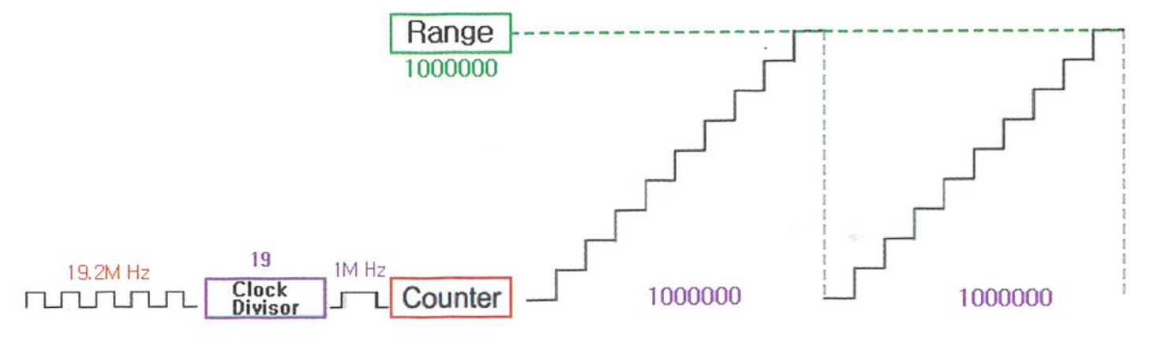
LED Example
PWM 모듈 내부에는 Compare 레지스터가 있어서 Counter 레지스터 값과 비교됨
PWM 모듈은 Compare 레지스터와 Counter 레지스터를 비교하며 PWM 파형을 만들어 냄
Counter 레지스터의 값이 Compare 레지스터의 값보다 작거나 같으면 HIGH 값을, 그렇지 않으면 LOW 값을 연결된 핀으로 내보냄
Compare 레지스터의 값을 600000으로 설정하면, Counter 레지스터의 값이 0 ~ 600000까지는
HIGH 값을 600001 ~ 1000000 까지는 LOW 값을 연결된 핀으로 내보냄
Compare 레지스터의 값이 작아지면 HIGH 구간도 작아짐
Compare 레지스터는 HIGH의 구간을 결정하는 데 사용할 수 있음
Range 레지스터는 PWM 파형의 주파수를 Compare 레지스터는 PWM 파형의 HIGH 구간을 결정

Slide 23
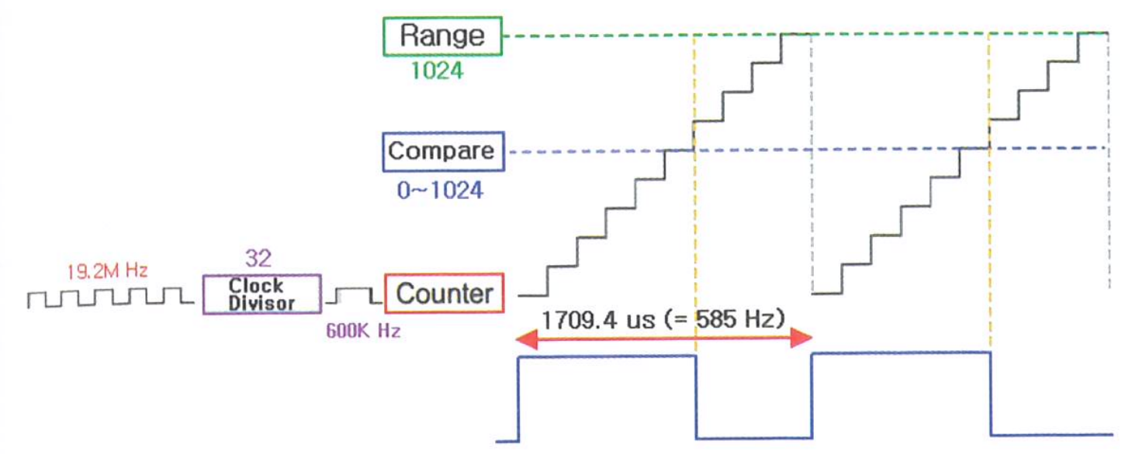
LED Example
기본 상태에서 Clock Divisor 값은 32이며 600000Hz(=19200000/32)의 속도로 Counter 레지스터의 값이 증감함
기본 상태에서 Range 레지스터 값은 1024로 설정되어 있음
그래서 Counter 레지스터 값은 0 ~ 1024사이에서 증가함
기본 상태에서 pwnWrite 함수를 통해서 조절하는 값은 Compare 레지스터 값임
그래서 0 ~ 1024 사이의 값을 쓸수 있음
Range 레지스터 값은 1024로 설정되어 있으므로 Counter 레지스터는 1초당 585번 1024 값에 도달하며, 주기는 1709.4마이크로 초가 됨

Slide 24
LED Example
LED 점멸 반복하기
pwm_write5.c
#include <stdio.h>
#include <wiringPi.h>
int main(void) {
const int led_pin = 1;
wiringPiSetup();
pinMode(led_pin, PWM_OUTPUT);
pwmSetClock(19);
pwmSetMode(PWM_MODE_MS);
pwmSetRange(1000000);
pwmWrite(led_pin, 1000000/2);
}
pwmSetClock 함수를 호출하여 Clock Divisor 레지스터 값을 19로 설정
pwmSetMode 함수를 호출하여 PWM모듈의 주파수와 HIGH 구간을 변경할 수 있는 상태로 설정
PWM_MODE_MS는 mark:space 동작 상태를 의미하며 space와 mark를 변경할 수 있는 상태를 의미함
기본 상태는 balanced 상태라고 하며 PWM_MODE_BAL로 설정할 수 있음
기본 상태에서는 clock divisor 레지스터는 32로 range 레지스터는 1024로 설정되어 있음
pwmSetRange 함수를 호출하여 Range 레지스터 값을 1000000으로 설정
PWM 파형의 주기는 약 1000000 마이크로 초(=1초)가 됨
pwmWrite 함수를 호출하여 led_pin으로 나가는 PWM의 HIGH의 개수를 500000(=1000000/2)로 설정
500000 마이크로 초 동안 HIGH가 출력
1초 주기로 LED 점멸, 즉 1Hz의 주파수로 LED 점멸

Slide 25
LED Example
LED 점멸 간격 줄여보기
LED 점멸 간격 줄여보기
pwm_write6.c
pwm_write7.c
#include <stdio.h>
#include <wiringPi.h>
int main(void) {
const int led_pin = 1;
wiringPiSetup();
pinMode(led_pin, PWM_OUTPUT);
pwmSetClock(19);
pwmSetMode(PWM_MODE_MS);
pwmSetRange(1000000/10);
pwmWrite(led_pin, 1000000/2/10);
}
#include <stdio.h>
#include <wiringPi.h>
int main(void) {
const int led_pin = 1;
wiringPiSetup();
pinMode(led_pin, PWM_OUTPUT);
pwmSetClock(19);
pwmSetMode(PWM_MODE_MS);
pwmSetRange(1000000/100);
pwmWrite(led_pin, 1000000/2/100);
}
초당 10번 점멸. 즉, 10Hz의 주파수로 점멸
초당 100번 점멸. 즉, 100Hz의 주파수로 점멸
LED가 점멸하는 것을 느끼지 못함
LED가 일정한 밝기로 켜져 있다고 느낌

Slide 26
LED Example
#include <stdio.h>
#include <wiringPi.h>
int main(void) {
const int led_pin = 1;
wiringPiSetup();
pinMode(led_pin, PWM_OUTPUT);
pwmSetClock(19);
pwmSetMode(PWM_MODE_MS);
pwmSetRange(1000);
pwmWrite(led_pin, 0);
while(1) {
int t_high;
for(t_high=0;t_high<=1000;t_high++) {
pwmWrite(led_pin, t_high);
delay(1);
}
}
}
pwm_write9.c
LED 밝기를 1000 단계로 조절하기
pwm_write8.c
#include <stdio.h>
#include <wiringPi.h>
int main(void) {
const int led_pin = 1;
wiringPiSetup();
pinMode(led_pin, PWM_OUTPUT);
pwmSetClock(19);
pwmSetMode(PWM_MODE_MS);
pwmSetRange(1000000/1000);
pwmWrite(led_pin, 1000000/2/1000);
}
초당 1000번 점멸. 즉, 1000Hz의 주파수로 점멸
LED가 점멸이 훨씬 부드러워 짐
1초간 0 ~ 1000 단계로 LED 밝기가 증가
100μs 마다 하나의 사각 파형을 생성
1초에 생성되는 사각 파형의 개수는 1000개
pwmWrite 함수는 HIGH의 개수를 조절함

Slide 27
LED Example
pwm_write10.c
#include <stdio.h>
#include <wiringPi.h>
int main(void) {
const int led_pin = 1;
wiringPiSetup();
pinMode(led_pin, PWM_OUTPUT);
pwmSetClock(19);
pwmSetMode(PWM_MODE_MS);
pwmSetRange(1000);
pwmWrite(led_pin, 0);
while(1) {
int t_high;
for(t_high=0;t_high<=1000;t_high++) {
pwmWrite(led_pin, t_high);
delay(1);
}
for(t_high=1000;t_high>=0;t_high--) {
pwmWrite(led_pin, t_high);
delay(1);
}
}
}
약 1초간 0 ~ 1000 단계로 LED 밝기가 증가하고 약 1초간 1000 ~ 0 단계로 LED 밝기가 감소

Slide 28
LED Example
gpio_pwm.py
import RPi.GPIO as GPIO
import time
led_pin = 18 # 1 for WiringPi
GPIO.setmode(GPIO.BCM)
GPIO.setup(led_pin, GPIO.OUT)
pwm = GPIO.PWM(led_pin, 100) # channel=led_pin frequency=100Hz
pwm.start(0)
try:
while True:
for t_high in range(0, 101, 1):
pwm.ChangeDutyCycle(t_high)
time.sleep(0.01)
for t_high in range(100, -1, -1):
pwm.ChangeDutyCycle(t_high)
time.sleep(0.01)
except KeyboardInterrupt:
pass
pwm.stop()
GPIO.cleanup()
1초간 0 ~ 1000 단계로 LED 밝기가 증가하고 1초간 1000 ~ 0 단계로 LED 밝기가 감소

Slide 29
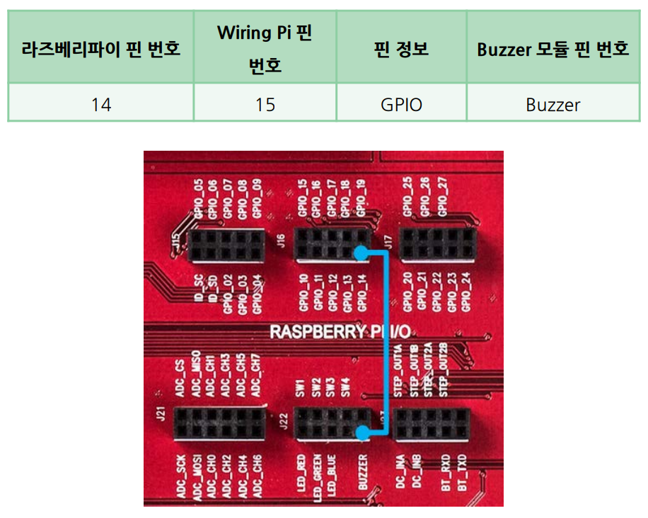
Buzzer Example
Buzzer1.c
#include <stdio.h>
#include <stdlib.h>
#include <wiringPi.h>
#include <unistd.h>
#include <time.h>
#define BUZZER 14
int main(void){
int buzzer_val,I;
if(wiringPiSetup () == -1)
return 1;
pinMode(BUZZER,OUTPUT);
printf("Buzzer Control Start !! \n");
for(i=0;i<20;i++){
buzzer_val = 1;
printf("BUZZER ON !!!\n");
digitalWrite(BUZZER,buzzer_val);
sleep(1);
buzzer_val = 0;
printf("BUZZER OFF !!!\n");
digitalWrite(BUZZER,buzzer_val);
sleep(1);
}
return 0;
}

Slide 30
Buzzer Example
Buzzer2.c
#include <stdio.h>
#include <wiringPi.h>
int main(void) {
const int buzzer_pin = 1;
wiringPiSetup();
pinMode(buzzer_pin, PWM_OUTPUT);
pwmSetClock(19);
pwmSetMode(PWM_MODE_MS);
pwmSetRange(1000000/262);
pwmWrite(buzzer_pin, 1000000/262/2);
delay(3000);
pwmWrite(buzzer_pin, 0);
}
pwmSetRange 함수를 호출하여 Range 레지스터 값을 마이크로초로 설정(1000000/262)
262Hz의 주파수가 생성되어 도 음을 낼 수 있음
pwmWrite 함수를 호출하여 buzzer_pin으로 나가는 PWM의 HIGH의 개수를(10000000/262/2) 값으로 설정
사각 파형의 50%가 HIGH 구간을 갖음
3초 기다림
pwmWrite 함수를 호출하여 buzzer_pin으로 나가는 PWM의 HIGH 개수를 0 값으로 설정
소리 꺼짐

Slide 31
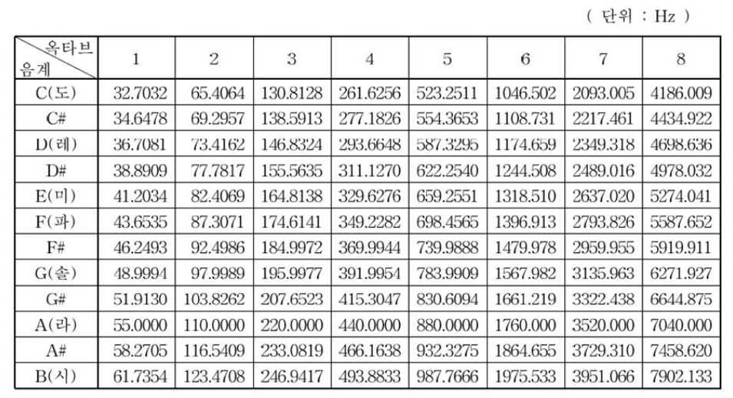
Buzzer Example

Slide 32
Buzzer Example
Buzzer3.c
#include <stdio.h>
#include <wiringPi.h>
int main(void) {
const int buzzer_pin = 1;
wiringPiSetup();
pinMode(buzzer_pin, PWM_OUTPUT);
pwmSetClock(19);
pwmSetMode(PWM_MODE_MS);
int cnt;
for(cnt=0;cnt<=2;cnt++) {
pwmSetRange(1000000/262);
pwmWrite(buzzer_pin, 1000000/262/2);
delay(1000);
pwmSetRange(1000000/294);
pwmWrite(buzzer_pin, 1000000/294/2);
delay(1000);
}
pwmWrite(buzzer_pin, 0);
}
도 음과 레 음이 2초 주기로 3회 반복

Slide 33
Buzzer Example
Buzzer4.c
#include <stdio.h>
#include <wiringPi.h>
int main(void) {
const int buzzer_pin = 1;
wiringPiSetup();
pinMode(buzzer_pin, PWM_OUTPUT);
pwmSetClock(19);
pwmSetMode(PWM_MODE_MS);
const int melody[] = {
262, 294, 330, 349, 392, 440, 494, 523,
};
int note;
for(note=0;note<=7;note++) {
pwmSetRange(1000000/melody[note]);
pwmWrite(buzzer_pin, 1000000/melody[note]/2);
delay(1000);
}
pwmWrite(buzzer_pin, 0);
}
1초 간격으로 도, 레, 미, 파, 솔, 라, 시, 도 음이 연주

Slide 34
Buzzer Example
Buzzer5.c
#include <stdio.h>
#include <wiringPi.h>
int main(void) {
const int buzzer_pin = 1;
wiringPiSetup();
pinMode(buzzer_pin, PWM_OUTPUT);
pwmSetClock(19);
pwmSetMode(PWM_MODE_MS);
const int melody[] = {
262, 294, 330, 349, 392, 440, 494, 523,
};
int note;
for(note=0;note<=7;note++) {
pwmSetRange(1000000/melody[note]);
pwmWrite(buzzer_pin, 1000000/melody[note]/2);
delay(1000);
}
for(note=7;note>=0;note--) {
pwmSetRange(1000000/melody[note]);
pwmWrite(buzzer_pin, 1000000/melody[note]/2);
delay(1000);
}
pwmWrite(buzzer_pin, 0);
}
1초 간격으로 도, 레, 미, 파, 솔, 라, 시, 도, 도, 시, 라, 솔, 파, 미, 레, 도 음이 연주

Slide 35
Buzzer Example
Buzzer6.py
Buzzer7.py
import RPi.GPIO as GPIO
import time
buzzer = 18
GPIO.setmode(GPIO.BCM)
GPIO.setup(buzzer, GPIO.OUT)
GPIO.setwarnings(False)
pwm = GPIO.PWM(buzzer, 262)
pwm.start(50.0) #듀티비를 50%로 높여 설정함
time.sleep(1.5) #1.5초간 음이 울리도록 시간지연
pwm.stop()
GPIO.cleanup()
import RPi.GPIO as GPIO
import time
buzzer = 18
GPIO.setmode(GPIO.BCM)
GPIO.setup(buzzer, GPIO.OUT)
GPIO.setwarnings(False)
pwm = GPIO.PWM(buzzer, 1.0) #초기 주파수 설정을 1Hz로 함
pwm.start(50.0) #듀티비를 50%로 높여 설정함
for cnt in range(0, 3):
pwm.ChangeFrequency(262)
time.sleep(1.0)
pwm.ChangeFrequency(294)
time.sleep(1.0)
pwm.ChangeFrequency(330)
time.sleep(1.0)
pwm.ChangeDutyCycle(0.0)
pwm.stop()
GPIO.cleanup()

Slide 36
Buzzer Example
Buzzer8.py
Buzzer9.py
import RPi.GPIO as GPIO
import time
buzzer = 18
GPIO.setmode(GPIO.BCM)
GPIO.setup(buzzer, GPIO.OUT)
pwm = GPIO.PWM(buzzer, 1.0)
pwm.start(50.0)
scale = [262, 294, 330, 349, 392, 440, 494, 523]
for i in range(0, 8):
pwm.ChangeFrequency(scale[i])
time.sleep(1.0)
pwm.stop()
GPIO.cleanup()
import RPi.GPIO as GPIO
import time
buzzer = 18
GPIO.setmode(GPIO.BCM)
GPIO.setup(buzzer, GPIO.OUT)
pwm = GPIO.PWM(buzzer, 1.0)
pwm.start(50.0)
scale = [262, 294, 330, 349, 392, 440, 494, 523]
for i in range(0, 8):
pwm.ChangeFrequency(scale[i])
time.sleep(1.0)
for i in range(7, 1, -1):
pwm.ChangeFrequency(scale[i])
time.sleep(1.0)
pwm.stop()
GPIO.cleanup()

Slide 37
Buzzer Example
Buzzer10.py
import RPi.GPIO as GPIO
import time
buzzer = 18
GPIO.setmode(GPIO.BCM)
GPIO.setup(buzzer, GPIO.OUT)
pwm = GPIO.PWM(buzzer, 1.0) #초기 주파수를 1Hz로 설정
pwm.start(90.0) #듀티비를 90%로 높여 설정함(음 구분이 더 잘되고 조금 더 부드럽게 들림
# ==동요 : 반짝 반짝 작은별 계이름 ==
#도도솔솔라라솔파라미미레리도 솔솔파파미미레 솔솔파파미미레 도도솔솔라라솔 파파미미레레도
# 4 옥타브: 도(1)/ 레(2)/ 미(3)/ 파(4)/ 솔(5)/ 라(6)/ 시(7)
scale = [262, 294, 330, 349, 392, 440, 494]
twinkle = [1, 1, 5, 5, 6, 6, 5, 4, 4, 3, 3, 2, 2, 1, \
5, 5, 4, 4, 3, 3, 2, 5, 5, 4, 4, 3, 3, 2, \
1, 1, 5, 5, 6, 6, 5, 4, 4, 3, 3, 2, 2, 1]
try:
for i in range(0, 42):
pwm.ChangeFrequency(scale[twinkle[i]])
if i==6 or i==13 or i==20 or i==27 or i ==34 or i==41:
time.sleep(1.0)
else:
time.sleep(0.5)
pwm.stop()
finally:
GPIO.cleanup()

Slide 38
Buzzer Example
Buzzer11.py
import RPi.GPIO as GPIO # RPi.GPIO에 정의된 기능을 GPIO라는 명칭으로 사용
import time # time 모듈
GPIO.setmode(GPIO.BCM) # GPIO 이름은 BCM 명칭 사용
buzz = 18 # 핀번호 1 대신 buzz 명칭사용을 위해 치환
GPIO.setup(buzz, GPIO.OUT) # GPIO buzz핀(1)을 출력으로 설정
freq = [523,587,659,698,784,880,988,1047] # freq 리스트 ( 음계 주파수 리스트 )
def makeTone(freq): # 매개변수로freq를 받는 makeTone함수 정의 시작
scale = GPIO.PWM(buzz, freq) # buzz핀으로 freq(Hz) PWM파형을 생성하는 scale 정의
scale.start(10) # scale 시작
time.sleep(0.5) # 0.5초 대기
scale.stop() # scale 정지 ( makeTone함수 정의 끝 )
try:
for x in freq: # freq 리스트 만큼 반복 시작
makeTone(x) # makeTone 함수에 freq
GPIO.cleanup() # GPIO 관련설정 Clear
except KeyboardInterrupt: # Ctrl-C 입력 시
GPIO.cleanup() # GPIO 관련설정 Clear

Slide 39
Buzzer Example

Slide 40
getchar 함수
get_char.c
raw_input.py
#include <stdio.h>
int main(void) {
while(1) {
char userInput = getchar();
printf("%c", userInput+1);
}
}
try:
while True:
userInput = input() # for string
print(userInput)
except KeyboardInterrupt:
pass

Slide 41
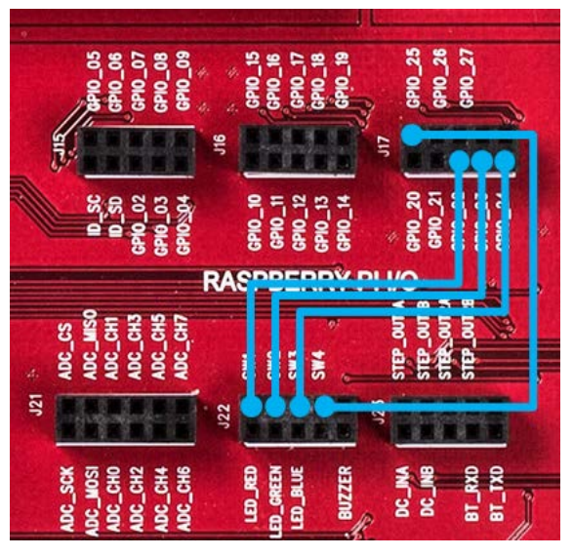
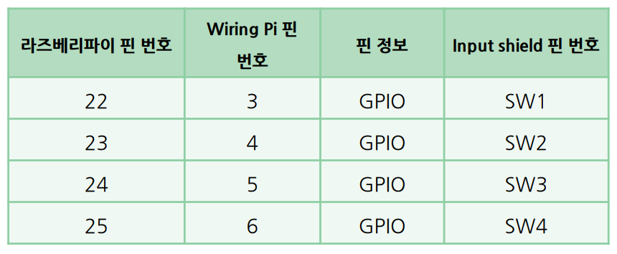
Push Button Example

Slide 42
Push Button Example
PushButton.c
#include <stdio.h>
#include <stdlib.h>
#include <wiringPi.h>
#include <unistd.h>
#include <time.h>
#define SW1 3
#define SW2 4
#define SW3 5
#define SW4 6
int main(void){
int i,ret=2;
if(wiringPiSetup () == -1)
return 1;
pinMode(SW1,INPUT);
pinMode(SW2,INPUT);
pinMode(SW3,INPUT);
pinMode(SW4,INPUT);
for(i=0;i<20;i++){
ret = digitalRead(SW1);
if(ret==0)
printf("SW1 Button push !!\n");
ret = digitalRead(SW2);
if(ret==0)
printf("SW2 Button push !!\n");
ret = digitalRead(SW3);
if(ret==0)
printf("SW3 Button push !!\n");
ret = digitalRead(SW4);
if(ret==0)
printf("SW4 Button push !!\n");
sleep(1);
}
return 0;
}

Slide 43
Push Button Example
ButtonLED.c
#include <stdio.h>
#include <wiringPi.h>
int main(void) {
const int button_pin = 3;
const int led_pin = 1;
wiringPiSetup();
pinMode(button_pin, INPUT);
pinMode(led_pin, OUTPUT);
while(1) {
int buttonInput = digitalRead(button_pin);
if(buttonInput == 0)
digitalWrite(led_pin, 1000);
else
digitalWrite(led_pin, 0);
}
}
LED_RED – GPIO 18

Slide 44
Push Button Example
위의 예제는 버튼을 누르고 있어야만 LED가 켜졌고, 버튼을 떼게 되면 LED가 꺼짐
버튼을 누르면 켜지고, 다시 누르면 꺼지는 것은 외부 인터럽트를 이용하면 해결할 수 있음
GPIO 핀으로 입력되는 값이 0에서 1로 또는 1에서 0으로 신호가 바뀌면 GPIO 모듈을 통해서 BCM2835 내부에 있는 CPU로 인터럽트 신호 보냄
CPU는 인터럽트 신호를 받으면, 하드웨어적으로 함수를 호출하게 되는데, 이때 수행되는 함수가 외부 인터럽트 처리 함수가 됨
CPU는 인터럽트 처리 함수를 수행하고 나서는 원래 수행하던 코드로 돌아감
main() {
}
ext_isr() {
}
GPIO모듈
인터럽트 신호
CPU
버튼
하드웨어적 함수 호출
외부 인터럽트 처리기
버튼을 누르면 led가 깜박이며 이전 상태를 유지하는 경우가 있습니다. 이런 현상을 채터링이라고 하며, 문제를 해결하기 위해서는 회로 상에서는 축전지를 장착하고, 소프트웨어적으로는 일정 시간 동안 버튼의 상태가 유지되는 것을 확인하는 루틴을 추가해 주어야 합니다.

Slide 45
Push Button Example
ButtonLEDISR.c
#include <stdio.h>
#include <wiringPi.h>
volatile int led_state = LOW;
volatile int led_state_changed = 0;
void buttonPressed(void) {
led_state = (led_state == LOW) ? HIGH : LOW ;
led_state_changed = 1;
}
int main(void) {
const int button_pin = 3;
const int led_pin = 1;
wiringPiSetup();
pinMode(led_pin, OUTPUT);
wiringPiISR(button_pin, INT_EDGE_RISING, buttonPressed);
while(1) {
if(led_state_changed == 1) {
led_state_changed = 0;
digitalWrite(led_pin, led_state);
}
}
}
전역 변수
인터럽트 함수와 main 함수 간에 공유하는 변수는 volatile 키워드 사용
led_state : LED의 상태 값을 저장하는 변수
led_state_changed : LED의 상태가 바뀌었다는 것을 알리는 변수
buttonPressed 함수를 정의하여 버튼이 눌렸을 경우 수행
led_state 변수 값이 LOW이면 HIGH를 led_state 변수에 대입, HIGH이면 LOW값을 대입
led_state_changed 변수 값을 1로 설정하여 led_state 변수 값이 바뀌었다는 것을 표시
wiringPiISR 함수를 호출하여 button 핀의 값이 LOW에서 HIGH로 상승하는 순간 buttonPressed 함수 호출할 수 있도록 buttonPressed 함수 등록
led_state_changed 변수 값이 1이면 led_state_changed 변수 값을 원래대로 돌려놓고 digitalWrite 함수를 호출하여 led_pin에 led_state 값을 씀

Slide 46
Push Button Example
PushButton.py
import RPi.GPIO as GPIO
import time
# 사용할 GPIO 핀의 번호를 설정
button_pin1 = 22
button_pin2 = 23
button_pin3 = 24
button_pin4 = 25
GPIO.setwarnings(False)
GPIO.setmode(GPIO.BCM) #핀모드 설정
# 버튼 핀의 입력설정
GPIO.setup(button_pin1, GPIO.IN)
GPIO.setup(button_pin2, GPIO.IN)
GPIO.setup(button_pin3, GPIO.IN)
GPIO.setup(button_pin4, GPIO.IN)
while 1:
if GPIO.input(button_pin1) == GPIO.LOW:
print("Button 1 pushed!")
time.sleep(0.1)
if GPIO.input(button_pin2) == GPIO.LOW:
print("Button 2 pushed!")
time.sleep(0.1)
if GPIO.input(button_pin3) == GPIO.LOW:
print("Button 3 pushed!")
time.sleep(0.1)
if GPIO.input(button_pin4) == GPIO.LOW:
print("Button 4 pushed!")
time.sleep(0.1)
GPIO.cleanup()

Slide 47
Push Button Example

Slide 48
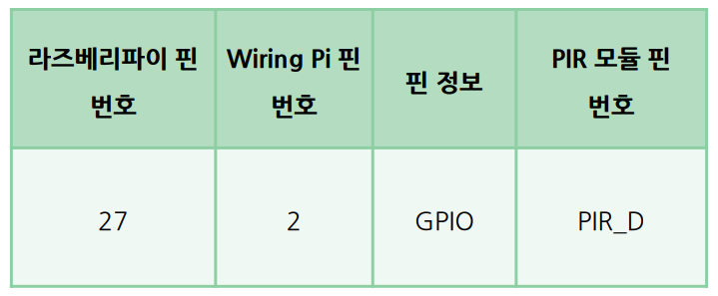
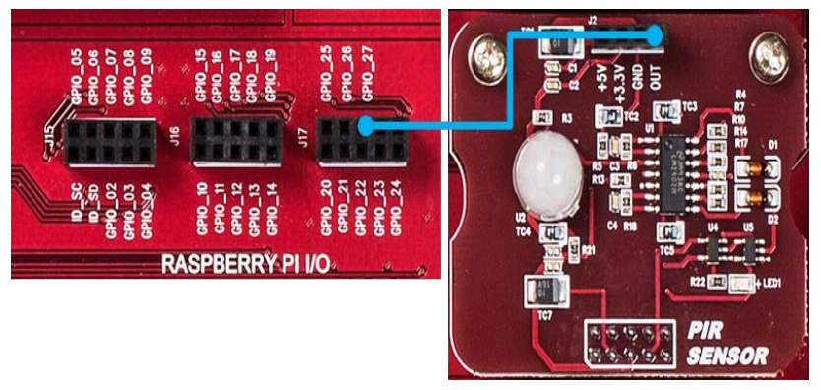
PIR Example
인체 감지 - PIR(Passive Infrared) Sensor
PIR.c
#include <stdio.h>
#include <stdlib.h>
#include <wiringPi.h>
#include <unistd.h>
#include <time.h>
#define PIR_D 2
int main(void){
int pir_val,i;
if(wiringPiSetup()==-1)
return -1;
pinMode(PIR_D,INPUT);
for(i=0;i<20;i++){
pir_val = digitalRead(PIR_D);
if(pir_val == 1)
printf("PIR Detected !! \n");
else
printf("PIR Not detect !! \n");
sleep(1);
}
return 0;
}

Slide 49
PIR Example
PIR.py
PIRLED.py
import RPi.GPIO as GPIO
import time
GPIO.setmode(GPIO.BCM)
GPIO.setup(27, GPIO.IN)
while 1:
if GPIO.input(27):
print ("Detected")
else:
print ("Not Detected")
time.sleep(0.5)
GPIO.cleanup()
import RPi.GPIO as GPIO
import time
GPIO.setmode(GPIO.BCM)
GPIO.setup(4, GPIO.OUT)
GPIO.setup(27, GPIO.IN)
try:
while 1:
pir_state = GPIO.input(27)
if pir_state == True:
GPIO.output(4, True);
print("Motion Detected")
time.sleep(1)
else:
GPIO.output(4, False)
time.sleep(1)
except KeyboardInterrupt:
GPIO.cleanup()

Slide 51
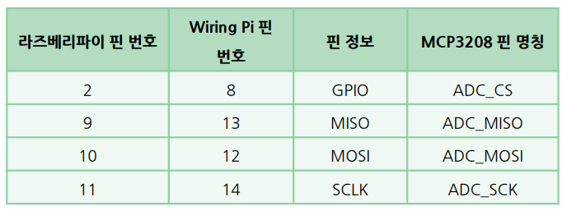
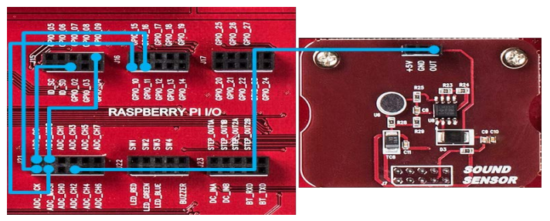
Sound Example
소리 감지 센서 - Sound sensor or Sound detector sensor

Slide 52
Sound Example
for(i=0; i<200;i++){
buf[0] = 0x06 | ((ADC_CH2 & 0x07)>>2);
buf[1] = ((ADC_CH2 & 0x07)<<6);
buf[2] = 0x00;
digitalWrite(ADC_CS,0);
wiringPiSPIDataRW(SPI_CH,buf,3);
buf[1] = 0x0F & buf[1];
adcValue = (buf[1] << 8) | buf[2];
digitalWrite(ADC_CS,1);
printf("Sound ADC Value -> %d\n",adcValue);
usleep(100000);
}
return 0;
}
Sound.c
#include <stdio.h>
#include <stdlib.h>
#include <wiringPi.h>
#include <wiringPiSPI.h>
#include <unistd.h>
#include <time.h>
#define SPI_CH 0
#define ADC_CH2 2
#define ADC_CS 8
#define SPI_SPEED 500000
int main(void){
int adcValue=0, i;
unsigned char buf[3];
if(wiringPiSetup () == -1)
return 1;
pinMode(ADC_CS,OUTPUT);
if(wiringPiSPISetup(SPI_CH,SPI_SPEED) == -1){
printf("wiringPi SPI Setup failed!\n");
exit(0);
}
Unable to open SPI device: No such file or directory
curl https://get.pimoroni.com/gfxhat | bash
sudo pip3 install gfxhat

Slide 53
Sound Example

Slide 54
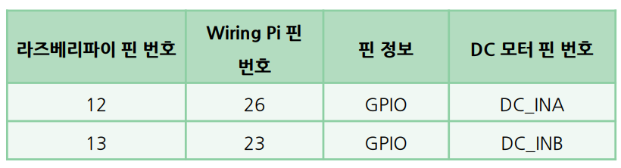
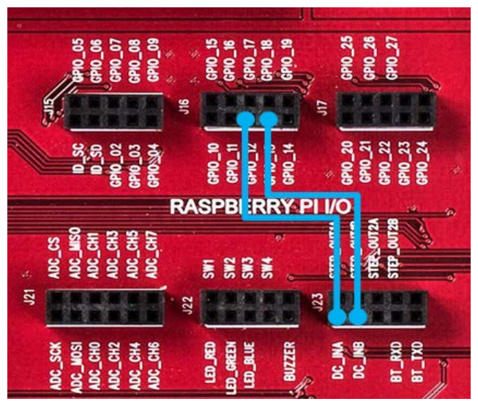
DC Motor Example

Slide 55
DC Motor Example
DCMotor.c
#include <stdio.h>
#include <stdlib.h>
#include <wiringPi.h>
#include <unistd.h>
#include <time.h>
#define DC_INA 26
#define DC_INB 23
int main(void){
int direction,i;
if(wiringPiSetup () == -1)
return 1;
pinMode(DC_INA,OUTPUT);
pinMode(DC_INB,OUTPUT);
digitalWrite(DC_INA,0);
digitalWrite(DC_INB,0);
printf("DC motor Control Start !! \n");
while(1){
printf("1. forward, 2. reverse 3.exit \n select : ");
scanf("%d",&direction);
if(direction==1){
printf("forward Selected !!\n");
for(i=0; i<5;i++){
digitalWrite(DC_INB,1);
sleep(1);
digitalWrite(DC_INB,0);
sleep(1);
}
} else if(direction==2){
printf("reverse Selected !!\n");
for(i=0; i<5; i++){
digitalWrite(DC_INA,1);
sleep(1);
digitalWrite(DC_INA,0);
sleep(1);
}
}else if(direction==3){
printf("exit Selected !!\n");
break;
}
}
return 0;
}

Slide 56
DC Motor Example
PyDCMotor.py
from gpiozero import Motor
from time import sleep
# 모터 핀 세팅.
motorR = Motor(forward=12,backward=13) # 모터 객체 생성.
# speed 변수에 0~1 사이의 값을 넣어서 속도를 조절할 수 있다. 수가 클수록 빠르다.
# 3초 동안 전진
motorR.forward(speed=0.7)
sleep(3)
# 3초 동안 후진
motorR.backward(speed=0.7)
sleep(3)
# 3초 동안 좌회전
motorR.forward(speed=0.7)
sleep(3)
# 3초 동안 우회전
motorR.backward(speed=0.7)
sleep(3)
# 모터 정지.
motorR.stop()

Slide 57
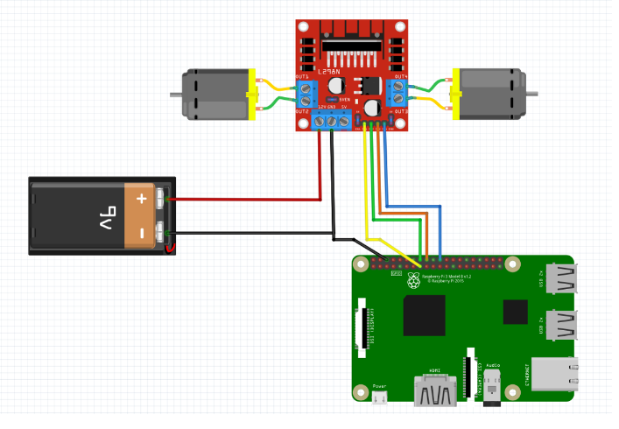
DC Motor Example(참고용)

Slide 58
DC Motor Example(참고용)
from gpiozero import Motor
from time import sleep
# 모터 핀 세팅.
motorR = Motor(forward=23,backward=22)
# 오른쪽 모터 객체 생성.
motorL = Motor(forward=24,backward=25)
# 왼쪽 모터 객체 생성.
# speed 변수에 0~1 사이의 값을 넣어서 속도를 조절할 수 있다. 수가 클수록 빠르다.
# 3초 동안 전진
motorR.forward(speed=0.7)
motorL.forward(speed=0.7)
sleep(3)
# 3초 동안 후진
motorR.backward(speed=0.7)
motorL.backward(speed=0.7)
sleep(3)
# 3초 동안 좌회전
motorR.forward(speed=0.7)
motorL.backward(speed=0.7)
sleep(3)
# 3초 동안 우회전 motorR.backward(speed=0.7)
motorL.forward(speed=0.7)
sleep(3)
# 양쪽 모터 정지.
motorR.stop()
motorL.stop()

Slide 59
DC Motor Example

Slide 60
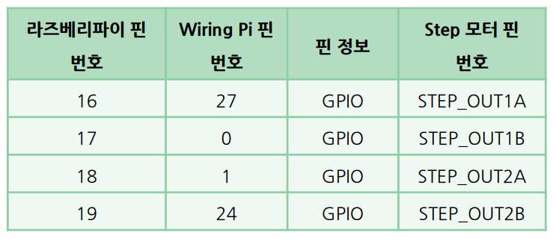
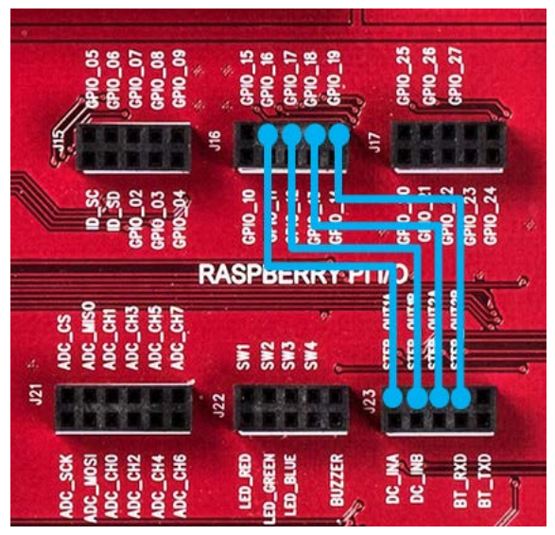
Step Motor Example

Slide 61
Step Motor Example
StepMotor.c
#include <stdio.h>
#include <stdlib.h>
#include <wiringPi.h>
#include <unistd.h>
#include <time.h>
#define STEP_OUTA 27
#define STEP_OUTB 0
#define STEP_OUT2A 1
#define STEP_OUT2B 24
int main(void){
int i;
if(wiringPiSetup () == -1)
return 1;
pinMode(STEP_OUTA,OUTPUT);
pinMode(STEP_OUTB,OUTPUT);
pinMode(STEP_OUT2A,OUTPUT);
pinMode(STEP_OUT2B,OUTPUT);
digitalWrite(STEP_OUTA,0);
digitalWrite(STEP_OUTB,0);
digitalWrite(STEP_OUT2A,0);
digitalWrite(STEP_OUT2B,0);
printf("Step Motor Control Start !! \n");
for(i=0;i<2000;i++){
digitalWrite(STEP_OUTA,1);
usleep(2000);
digitalWrite(STEP_OUTA,0);
digitalWrite(STEP_OUTB,1);
usleep(2000);
digitalWrite(STEP_OUTB,0);
digitalWrite(STEP_OUT2A,1);
usleep(2000);
digitalWrite(STEP_OUT2A,0);
digitalWrite(STEP_OUT2B,1);
usleep(2000);
digitalWrite(STEP_OUT2B,0);
}
return 0;
}

Slide 62
Example

Slide 63
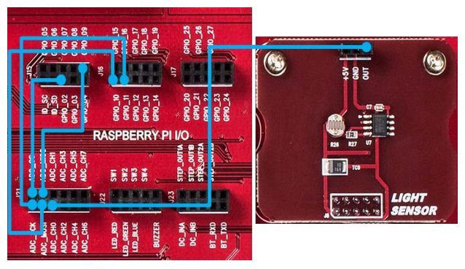
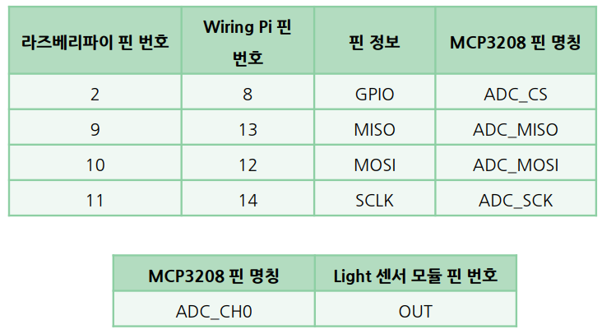
Light Sensor Example

Slide 64
Light Sensor Example
LightSencor.c
#include <stdio.h>
#include <stdlib.h>
#include <wiringPi.h>
#include <wiringPiSPI.h>
#include <unistd.h>
#include <time.h>
#define SPI_CH 0
#define ADC_CH0 0
#define ADC_CS 8
#define SPI_SPEED 500000
int main(void){
int adcValue=0, i;
unsigned char buf[3];
if(wiringPiSetup () == -1)
return 1;
pinMode(ADC_CS,OUTPUT);
if(wiringPiSPISetup(SPI_CH,SPI_SPEED) == -1){
printf("wiringPi SPI Setup failed!\n");
exit(0);
}
for(i=0; i<200;i++){
buf[0] = 0x06 | ((ADC_CH0 & 0x07)>>2);
buf[1] = ((ADC_CH0 & 0x07)<<6);
buf[2] = 0x00;
digitalWrite(ADC_CS,0);
wiringPiSPIDataRW(SPI_CH,buf,3);
buf[1] = 0x0F & buf[1];
adcValue = (buf[1] << 8) | buf[2];
digitalWrite(ADC_CS,1);
printf("Light ADC Value -> %d\n",adcValue);
usleep(100000);
}
return 0;
}

Slide 65
Example

Slide 66
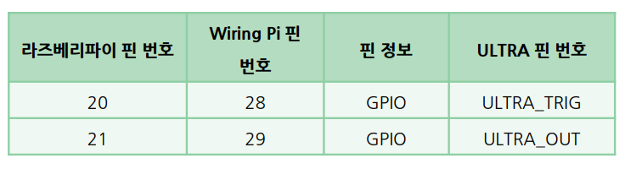
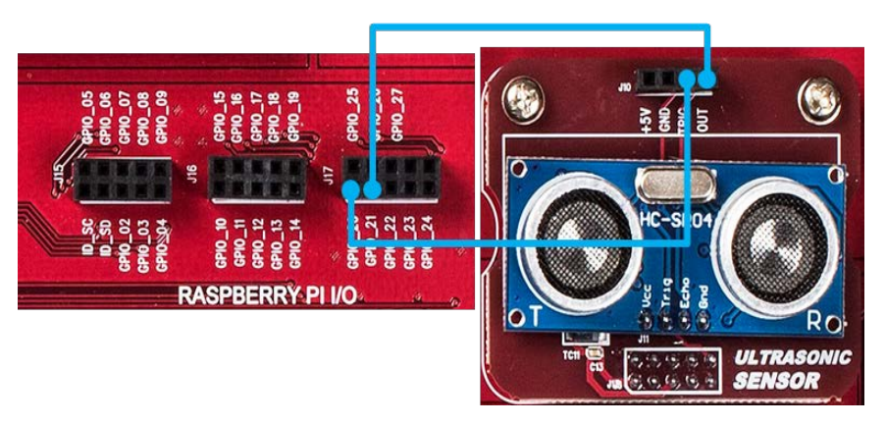
Ultrasonic Sensor Example

Slide 67
Ultrasonic Sensor Example
Ultrasonic.c
#include<stdio.h>
#include<wiringPi.h>
#include<unistd.h>
#define trigPin 28
#define echoPin 29
int main(void){
int distance=0,i;
long startTime, travelTime;
if(wiringPiSetup () == -1)
return 1;
pinMode (trigPin, OUTPUT);
pinMode (echoPin, INPUT);
printf("ultra: \n");
for(i=0;i<20;i++){
digitalWrite (trigPin, LOW);
usleep(2);
digitalWrite (trigPin, HIGH);
usleep(20);
digitalWrite (trigPin, LOW);
while(digitalRead(echoPin) == LOW);
startTime = micros();
while(digitalRead(echoPin) == HIGH);
travelTime = micros() - startTime;
distance = travelTime / 58;
printf("Distance: %d cm\n", distance);
sleep(1);
}
}

Slide 68
Ultrasonic Sensor Example

Slide 69
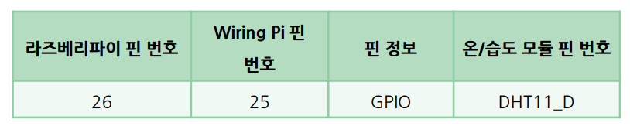
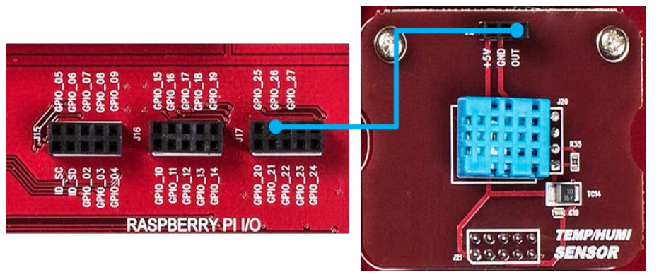
Temperature and humidity sensor Example

Slide 70
Temperature and humidity sensor Example
th.c
#include <wiringPi.h>
#include <stdio.h>
#include <stdlib.h>
#include <stdint.h>
#define MAX_TIME 100
#define DHT11PIN 25
int dht11_val[5]={0,0,0,0,0};
int dht11_temp[5]={0,0,0,0,0};
float farenheit_temp;
void dht11_read_val() {
uint8_t lststate=HIGH;
uint8_t counter=0;
uint8_t j=0,i;
float farenheit;
for(i=0;i<5;i++)
dht11_val[i]=0;
pinMode(DHT11PIN,OUTPUT);
digitalWrite(DHT11PIN,0);
delay(18);
digitalWrite(DHT11PIN,1);
delayMicroseconds(40);
pinMode(DHT11PIN,INPUT);
for(i=0;i<MAX_TIME;i++) {
counter=0;
while(digitalRead(DHT11PIN)==lststate){
counter++;
delayMicroseconds(1);
if(counter==255)
break;
}
lststate=digitalRead(DHT11PIN);
if(counter==255)
break;
if((i>=4)&&(i%2==0)){
dht11_val[j/8]<<=1;
if(counter>16)
dht11_val[j/8]|=1;
j++;
}
}

Slide 71
Temperature and humidity sensor Example
if((j>=40)&&(dht11_val[4]==((dht11_val[0]+dht11_val[1]+dht11_val[2]+dht11_val[3])& 0xFF))){
farenheit=dht11_val[2]*9./5.+32;
printf("Humidity = %d.%d %% Temperature = %d.%d *C %.1fF)\n",dht11_val[0],dht11_val[1],dht11_val[2],dht11_val[3],farenheit);
for(i=0; i<5; i++)
dht11_temp[i] = dht11_val[i];
farenheit_temp = farenheit;
}else {
printf("Humidity = %d.%d %% Temperature = %d.%d *C %.1f*F)\n",dht11_temp[0],dht11_temp[1],dht11_temp[2],dht11_temp[3],farenheit_temp);
}
}
int main(void) {
int i;
if(wiringPiSetup()==-1)
return -1;
for(i=0;i<20;i++){
dht11_read_val();
sleep(1);
}
return 0;
}

Slide 72
Temperature and humidity sensor Example

Slide 73
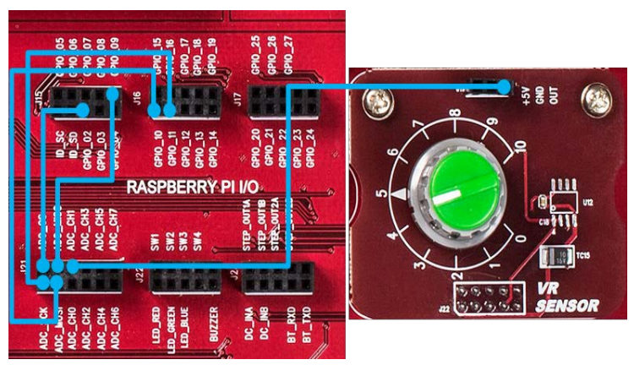
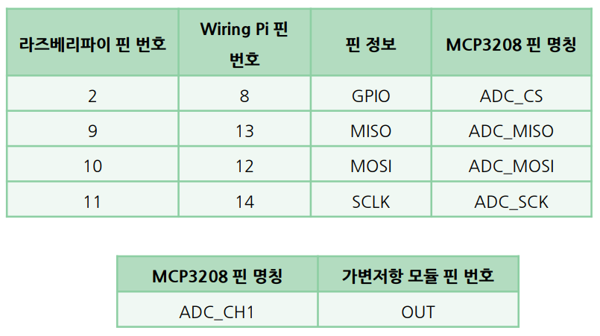
Variable resistance Example

Slide 74
Variable resistance Example
vr.c
#include <stdio.h>
#include <stdlib.h>
#include <wiringPi.h>
#include <wiringPiSPI.h>
#include <unistd.h>
#include <time.h>
#define SPI_CH 0
#define ADC_CH1 1
#define ADC_CS 8
#define SPI_SPEED 500000
int main(void){
int adcValue=0, i;
unsigned char buf[3];
if(wiringPiSetup () == -1)
return 1;
pinMode(ADC_CS,OUTPUT);
if(wiringPiSPISetup(SPI_CH,SPI_SPEED) == -1){
printf("wiringPi SPI Setup failed!\n");
exit(0);
}
for(i=0; i<200;i++){
buf[0] = 0x06 | ((ADC_CH1 & 0x07)>>2);
buf[1] = ((ADC_CH1 & 0x07)<<6);
buf[2] = 0x00;
digitalWrite(ADC_CS,0);
wiringPiSPIDataRW(SPI_CH,buf,3);
buf[1] = 0x0F & buf[1];
adcValue = (buf[1] << 8) | buf[2];
digitalWrite(ADC_CS,1);
printf("VR ADC Value -> %d\n",adcValue);
usleep(100000);
}
return 0;
}

Slide 75
Variable resistance Example

Slide 76
Thread
라즈베리 파이는 리눅스 운영체제를 기반으로 동작.
리눅스 운영체제는 쓰레드 프로그램을 지원.
쓰레드 프로그램은 하나의 프로그램에서 여러 가지 입력을 받아 처리하는 경우에 필요.
예를 들어, 하나의 프로그램에서 키보드 입력, 버튼 입력, 시간 지연을 위한 시간 입력을 동시에 처리해야 할 경우에 필요.
하나의 프로세스는 기본적으로 하나의 쓰레드를 갖음.
이 쓰레드를 주 쓰레드라고 함.
우리가 작성한 프로그램은 주 쓰레드 상에서 수행됨.
주 쓰레드는 키보드 입력을 기다리다가 키보드 입력이 있으면 키보드 입력을 처리하고 다시 키보드 입력을 기다리는 형태로 동작함.
주 쓰레드가 키보드 입력을 기다리는 동안에는 CPU에 의해 수행되지 안는 상태가 됨.
둘 이상의 쓰레드가 필요한 환경의 예 중에 통신 프로그램이 있음.
(예를 들어, 온라인 게임과 같은 프로그램)
통신 프로그램의 경우엔 지역 사용자의 키보드 입력도 처리해야 하지만, 소켓을 통해 입력되는 원격 사용자의 키보드 입력도 처리해야 함.
그래서 원격 사용자의 입력을 처리하기 위한 쓰레드가 하나 더 필요함.
이때 추가되는 쓰레드를 부 쓰레드라고 함.
새로 추가된 부 쓰레드는 소켓 입력을 기다리다가 소켓 입력이 있으면 소켓 입력을 처리하고 다시 소켓 입력을 기다리는 형태로 동작함.
부 쓰레드가 소켓 입력을 기다리는 동안에는 CPU에 의해 수행되지 않는 상태가 됨.

Slide 77
Thread
라즈베리 파이의 경우 입력은 더 다양해짐.
키보드 입력, 버튼 입력, Serial 통신 입력, I2C 통신 입력, SPI 통신 입력, 시간 지연을 위한 시간 입력을 모두 하나의 프로세스 내에서 처리할 수도 있음.
버튼 입력의 경우 버튼 개수에 따라 입력이 늘어날 수도 있음.
이 경우 버튼 입력의 개수만큼 쓰레드가 필요할 수 있음.
Serial 통신의 경우 HC06또는 HM10과 같은 블루투스 모듈을 연결하여 입력을 받을 수 있음.
I2C 통신의 경우 MPU6050과 같은 가속도 자이로 센서 모듈, HMC5883L 기압계 센서 모듈, MS5611 지자계 센서 모듈을 연결하여 입력을 받을 수 있음.
SPI 통신의 경우 MCP3208과 같은 ADC 센서 모듈을 연결하여 입력을 받을 수 있음.
키보드 입력 처리 쓰레드의 경우 getchar 함수에서 입력을 대기하게 됨.
버튼 입력 처리 쓰레드의 경우 wiringPiISR 함수로부터 전달되는 입력을 기다리게 됨.
이 경우 메시지 큐를 통해 wiringPiISR 함수로부터 입력을 받게 됨.
시간 입력 처리 쓰레드의 경우, time.sleep 함수에서 시간이 지나기를 기다리게 됨.

Slide 78
Thread 생성하기
Thread_create_1.c
#include <stdio.h>
#include <wiringPi.h>
PI_THREAD(t1) {
while(1) {
printf("\tt1\n");
delay(500);
}
}
int main(void) {
wiringPiSetup();
piThreadCreate(t1);
while(1) {
printf("main\n");
delay(1000);
}
}
PI_THREAD 매크로를 이용하여 쓰레드가 수행할 함수를 정의
반복해서 중괄호 안쪽을 수행
t1 문자열을 출력
0.5초간 기다림
piThreadCreate 함수를 호출하여 수행할 쓰레드를 하나 생성
계속 반복해서 중괄호 안쪽을 수행
main 문자열 출력
1초간 기다림
main 함수와 t1 함수가 동시에 수행되는 것을 확인
main 함수는 주 쓰레드가 수행하며 t1 함수는 piThreadCreate 함수에 의해 생성된 쓰레드에서 수행

Slide 79
Thread 생성하기
Thread_create_2.c
PI_THREAD 매크로를 이용하여 쓰레드가 수행할 t2 함수 정의
계속 반복해서 중괄호 안쪽 수행
t2문자열을 출력
0.2초간 기다림
piThreadCreate 함수를 호출하여 t2 함수를 수행할 쓰레드를 하나 더 생성
주 쓰레드는 getchar 함수를 호출하여 사용자 입력을 기다림
사용자 입력을 출력
#include <stdio.h>
#include <wiringPi.h>
PI_THREAD(t1) {
while(1) {
printf("\tt1\n");
delay(500);
}
}
PI_THREAD(t2) {
while(1) {
printf("\t\tt2\n");
delay(200);
}
}
int main(void) {
wiringPiSetup();
piThreadCreate(t1);
piThreadCreate(t2);
while(1) {
char userInput = getchar();
printf("%c", userInput);
}
}
main 함수와 t1, t2 함수가 동시에 수행되는 것을 확인
main 함수는 주 쓰레드가 수행하며 t1, t2 함수는 piThreadCreate 함수에 의해 생성된 2개의 쓰레드에서 수행
키보드에서 hello 문자열을 입력한 후 Enter 키를 치면, t1, t2 함수를 수행하는 쓰레드가 주기적으로 화면으로 출력하고,
main 함수는 상요자 입력을 기다리다가 사용자 입력이 있으면 입력받은 하나 이상의 문자을 출력

Slide 80
쓰레드로 LED 점멸 반복하기
Thread_create_3.c
#include <stdio.h>
#include <wiringPi.h>
PI_THREAD(blink_led) {
const int led_pin = 7;
pinMode(led_pin, OUTPUT);
while(1) {
digitalWrite(led_pin, HIGH);
delay(500);
digitalWrite(led_pin, LOW);
delay(500);
}
}
int main(void) {
wiringPiSetup();
piThreadCreate(blink_led);
while(1) {
printf("main\n");
delay(1000);
}
}
main 함수에서는 1초에 한 번씩 main 문자열이 출력되고, blink_led 함수에서는 1초 주기로 LED점멸을 반복함
main 함수는 주 쓰레드에 의해서 수행되며, blink_led 함수는 piThreadCreate 함수에 의해서 생성된 쓰레드에
의해서 수행됨

Slide 81
쓰레드로 LED 밝기 조절하기
Thread_create_4.c
#include <stdio.h>
#include <wiringPi.h>
PI_THREAD(fading_led) {
const int led_pin = 1;
pinMode(led_pin, PWM_OUTPUT);
while(1) {
int t_high;
for(t_high=0;t_high<=1024;t_high++) {
pwmWrite(led_pin, t_high);
delay(1);
}
for(t_high=1024;t_high>=0;t_high--) {
pwmWrite(led_pin, t_high);
delay(1);
}
}
}
int main(void) {
wiringPiSetup();
piThreadCreate(fading_led);
while(1) {
printf("main\n");
delay(1000);
}
}
main 함수에서는 1초에 한 번씩 main 문자열이 출력되고, fading_led 함수에서는 약 2초 주기로 LED가 밝아지고
어두어지기를 반복함

Slide 82
Thread 생성하기
Thread_create.py
import threading
import time
flag_exit = False
def t1():
while True:
print("\tt1")
time.sleep(0.5)
if flag_exit: break
thread = threading.Thread(target=t1)
thread.start()
try:
while True:
print("main")
time.sleep(1);
except KeyboardInterrupt:
pass
flag_exit = True
thread.join()
쓰레드를 사용하기 위해 threading 모듈을 import 함
flag_exit 변수를 선언하여 True 값을 가질 경우 쓰레드가 종료되도록 함
쓰레드가 수행할 t1 함수 정의
계속 반복해서 수행
t1 문자열 출력
0.5초가 기다림
flag_exit 값이 True이면 while 문을 빠져 나온 후 종료
threading.Thread 함수를 호출하여 t1 함수를 수행할 쓰레드를 하나 생성
thread.start() 함수를 호출하여 쓰레드를 수행 가능한 상태로 변경
(이제 쓰레드는 임의의 순간에 수행될 수 있음)
계속 반복해서 수행
main 문자열 출력
1초간 기다림
키보드 인터럽트가 발생하면 flag_exit를 True로 설정하여 쓰레드가 종료되도록 함
thread.join 함수를 호출하여 쓰레드가 종료되기를 기다림
(쓰레드가 종료되면 주 루틴도 종료됨)

Slide 83
Message Queue 생성하기
mq_create_queue.c
#include <mqueue.h>
#include <stdio.h>
int main() {
mqd_t mqd;
struct mq_attr attr = {
.mq_maxmsg = 10,
.mq_msgsize = 4,
};
mq_unlink("/msg_q");
mqd = mq_open("/msg_q", O_RDWR | O_CREAT, 0666, &attr);
if (mqd == -1) {
perror("open error");
return -1;
}
return 0;
}
$ ls /dev/mqueue/
$
$ gcc –o mq_create mq_create.c –lrt –lwiringPi
$ ./mq_create
$ ls /dev/mqueue/

Slide 84
Thread 생성하기
메시지 큐 관련 함수와 구조체를 사용하기 위해 mqueue.h 파일을 포함
printf 함수를 사용하기 위해 stdio.h 파일을 포함
mq_open 시 메시지 큐 지정 번호를 저장할 변수를 선언
메시지 큐 속성을 저장할 구조체 변수를 선언
(최대 메시지의 개수는 10개 메시지 당 메시지의 크기는 4byte)
mq_unlink 함수를 호출하여 이전에 msg_q가 만들어 졌으면 제거
메시지 큐 이름은 /로 시작해야 함
mq_open 함수를 호출하여 msg_q 메시지 큐를 오픈
첫 번째 인자로 메시지 큐 이름
메시지 큐 이름은 /로 시작해야 함
두 번째 인자로는 O_RDWR | O_CREAT
O_RDWR은 메시지 큐를 읽기 쓰기로 열 경우에 사용
O_CREAT는 메시지 큐가 없을 경우 생성하는 역할
|는 또는 이라는 의미를 갖는 연산자
세 번째 인자로 주는 0666은 팔진수 666을 의미
메시지 큐를 만든 소유자와 다른 사용자가 읽기 쓰기로 접근할 수 있음을 나타냄
네 번째 인자로는 attr 변수의 주소 값을 주어 생성할 메시지 큐의 속성을 넘겨줌
mqd 값이 -1이면 mq_open 함수가 정상적으로 처리되지 않은 상황
perror 함수를 호출하여 에러 메시지를 출력하고 -1을 반환하며 main 함수를 나감
정상적으로 처리된 경우엔 0을 반환하며 main 함수를 빠져 나감

Slide 85
메시지 큐 통신
프로그램을 두 개 이상의 쓰레드로 구성할 경우, 쓰레드 간에 데이터를 주고받아야 하는 경우가 있을 있음
또한, 인터럽트를 사용해야 할 경우 인터럽트 처리 함수에서 쓰레드로 데이터를 보내야 하는 경우가 있을 수 있음.
이때, 사용할 수 있는 방법이 바로 메시지 큐임
예를 들어, 인터넷을 통한 원격 키보드 입력과 초음파 센서 입력을 받아 RC카의 모터와 전조등/후미등을 제어하는 프로그램을 쓰레드로 구성하는 경우를 생각해 보도록 함.
일단 입력 2개 이므로 적어도 2개의 쓰레드가 필요함. 즉, 원격 키보드 입력 쓰레드, 초음파 입력 쓰레드가 필요함
기본적으로는 원격 키보드 입력을 통해 모터와 전조등/후미등의 제어가 이루어지게 됨
또한, 초음파 센서를 통해 물체가 감지될 경우 모터의 동작을 멈추고 비상 상황을 나타내도록 전조등/후미등을 제어해야 할 수도 있음
하나의 출력에 대해 2 이상의 쓰레드가 접근할 경우에 출력을 위한 쓰레드가 있으면 편리함
따라서 모터 출력과 전조등/후미등 출력을 담당할 쓰레드가 2개 더 필요함
즉, 모터 제어 쓰레드, 전조등/후미등 제어 쓰레드가 필요함.
이상의 프로그램의 구성을 원격 키보드 입력 쓰레드, 물체를 감지하기 위한 초음파 센서 입력 쓰레드,
바퀴에 장착된 모터를 제어하는 쓰레드, 전조등과 후등 역할을 하는 LED를 제어하는 쓰레드로 구성할 수 있음.
사용자 전진 명령을 보낼 경우 키보드 입력 쓰레드는 명령을 해석한 후 전진 메시지를 만들어 모터 제어 쓰레드로 보냄.
사용자가 전조등후미등 점등 명령을 보내면 키보드 입력 쓰레드는 명령을 해석한 후 전조드 후미등 점등 메시지를 만들어 LED 제어 쓰레드로 보냄.
초음파 입력 쓰레드는 초음파 센서를 통해 전방에 물체를 감지할 경우, 정지 메시지를 만들어 모터 제어 쓰레드로 보냄..
또한 비상 상태를 나타내도록 후미등 깜빡이 메시지를 만들어 LED 제어 쓰레드로 보냄
프로그램을 쓰레드로 구성할 경우 이와 같이 쓰레드 간에 메시지를 주고 받는 경우가 필요해지며, 이때, 메시지 큐를 통해서 메시지를 주고 받게 됨

Slide 86
쓰레드와 쓰레드 간 메시지 큐 통신하기
mq_comm.c
#include <mqueue.h>
#include <stdio.h>
#include <wiringPi.h>
mqd_t mfd;
PI_THREAD(t1) {
struct mq_attr attr = {
.mq_maxmsg = 10,
.mq_msgsize = 4,
};
int value = 0;
while(1) {
value ++;
mq_send(mfd, (char *)&value, attr.mq_msgsize, 1);
delay(100);
}
}
int main() {
struct mq_attr attr = {
.mq_maxmsg = 10,
.mq_msgsize = 4,
};
int value;
mq_unlink("/msg_q");
mfd = mq_open("/msg_q", O_RDWR | O_CREAT, 0666, &attr);
if (mfd == -1) {
perror("open error");
return -1;
}
piThreadCreate(t1);
while(1) {
mq_receive(mfd, (char *)&value, attr.mq_msgsize, NULL);
printf("Read Data %d\n", value);
}
}

Slide 87
쓰레드와 쓰레드 간 메시지 큐 통신하기
piThreadCreate 함수를 호출하여 t1 함수를 수행할 하위 쓰레드를 하나 생성
mq_receive 함수를 호출하여 메시지 큐에서 4바이트의 데이터를 value 변수로 읽어냄
(읽을 메시지가 없을 경우 쓰레드는 메시지를 기다리게 됨)
value 값을 출력
보내고자 하는 메시지를 저장할 정수 변수 value를 선언
value 변수의 값을 하나씩 증가
mq_send 함수를 호출하여 메시지 큐에 4바이트의 데이터를 씀. 우선순위는 1로 지정
100밀리 초 동안 기다림
$ gcc –o mq_comm mq_comm.c –lrt –lwiringPi
$ ./mq_comm

Slide 89
주 루틴과 쓰레드 간 메시지 큐 통신하기
Thread_comm.py
import queue
import threading
import time
HOW_MANY_MESSAGES = 10
mq = queue.Queue(HOW_MANY_MESSAGES)
flag_exit = False
def t1():
value = 0
while True:
value = value + 1
mq.put(value)
time.sleep(0.1)
if flag_exit: break
thread = threading.Thread(target=t1)
thread.start()
try:
while True:
value = mq.get()
print("Read Data %d" %(value))
except KeyboardInterrupt:
pass
flag_exit = True
thread.join()

Slide 90
쓰레드와 쓰레드 간 메시지 큐 통신하기
Queue.Queue 함수를 호출하여 메시지 큐를 생성
flag_exit 변수를 선언하여 Ture값을 가질 경우 쓰레드가 종료되도록 함
쓰레드가 수행할 t1 함수를 정의
보내고자 하는 메시지를 저장할 value 변수 생성
계속 반복 수행
value 변수의 값을 하나 증가
mq.put 함수를 호출하여 메시지 큐에 value 값을 씀
0.1 초 동안 기다림
flag_exit 값이 True이면 while 문을 빠져 나온 후 종료
threading.Thread 함수를 호출하여 t1 함수를 수행할 쓰레드를 하나 생성
thread.start 함수를 호출하여 쓰레드를 수행 가능한 상태로 변경. 임의의 순간에 실행될 수 있음
계속 반복해서 수행
mq.get 함수를 호출하여 메시지 큐에 있는 메시지를 value 변수로 읽어냄. 읽을 메시지가 없을 경우 쓰레드는 메시지 기다림
value 값을 출력
키보드 인터럽트가 발생하면 flag_exit를 True로 설정하여 쓰레드가 종료되도록 함
thread.join함수를 호출하여 쓰레드가 종료되기를 기다림. 쓰레드가 종료되면 주 루틴도 종료

Slide 91
인터럽트 처리 함수와 쓰레드 간 메시지 큐 통신하기
mq_comm_isr.c
#include <mqueue.h>
#include <stdio.h>
#include <wiringPi.h>
mqd_t mfd;
volatile int led_state = LOW;
void buttonPressed(void) {
struct mq_attr attr = {
.mq_maxmsg = 10,
.mq_msgsize = 4,
};
led_state = (led_state == LOW) ? HIGH : LOW ;
mq_send(mfd, (char *)&led_state, attr.mq_msgsize, 1);
}
int main(void) {
const int button_pin = 3;
const int led_pin = 1;
wiringPiSetup();
pinMode(led_pin, OUTPUT);

Slide 92
인터럽트 처리 함수와 쓰레드 간 메시지 큐 통신하기
struct mq_attr attr = {
.mq_maxmsg = 10,
.mq_msgsize = 4,
};
int led_state;
mq_unlink("/msg_q");
mfd = mq_open("/msg_q", O_RDWR | O_CREAT, 0666, &attr);
if (mfd == -1) {
perror("open error");
return -1;
}
wiringPiISR(button_pin, INT_EDGE_RISING, buttonPressed);
while(1) {
mq_receive(mfd, (char *)&led_state, attr.mq_msgsize, NULL);
printf("Led State %s\n", (led_state == LOW) ? "LOW" : "HIGH");
digitalWrite(led_pin, led_state);
}
}

Slide 93
쓰레드와 쓰레드 간 메시지 큐 통신하기
이전 소스 경우엔 main 함수에 있는 while 문에서 빠른 대기를 수행하게 됩니다. 리눅스에는 많은 프로세스와 쓰레드들이 작업을
수행하는 환경이며, 빠른 대기를 수행할 경우엔 쓰레드가 특별히 하는 일 없이 루프를 돌게 됨
이럴 경우 시스템 전체적으로 성능을 떨어뜨릴 수가 있음
메시지 큐를 이용하여 데이터가 새로 들어올 때만 처리하도록 루틴을 수정
wiringPiISR 함수를 호출하여 버튼을 눌러 신호가 올라갈 때 수행될 buttonPressed 함수 등록
mq_receive 함수를 호출하여 메시지 큐에서 4바이트의 데이터를 led_state 변수로 읽음
(읽을 메시지가 없는 경우에는 메시지 대기)
led_state 값을 출력
digitalWrite 함수를 호출하여 led_pin으로 led_state 값을 씀
보내고자 하는 메시지를 저장할 변수 led_state를 선언
led_state 값이 LOW이면 HIGH로 그렇지 않으면 LOW로 변경
mq_send 함수를 호출하여 메시지 큐에 4바이트의 데이터를 씀
(우선 순위를 1로 정함)

Slide 94
쓰레드와 쓰레드 간 메시지 큐 통신하기

Slide 95
도전 과제 1
키보드 입력을 받아 LED를 켜고 끄거나, LED의 밝기를 조절하거나, 부저의 음을 조절하거나, 서보의 각도를
조절하는 프로그램을 작성해 봅시다.
문제 1
라즈베리 파이 보드의 0번 핀으로 제어하는 LED 회로를 구성하시오.
키보드를 입력을 받아 0번 핀에 연결된 LED를 켜고 끄는 프로그램을 작성하시오.
N키를 누르면 LED가 켜지고,
F 키를 누르면 LED가 꺼지도록 합니다.
파일 이름은 challenge111.c로 합니다.
문제 2
라즈베리 파이 보드의 1번 핀으로 제어하는 LED 회로를 구성하시오.
키보드를 입력을 받아 1번 핀에 연결된 LED의 밝기를 0%, 50%, 100%로 조절하는 프로그램을 작성하시오.
숫자 0키를 누르면 0%
숫자 5키를 누르면 50%, t 키를 누르면 100%로 조절하도록 합니다.
파일 이름은 challenge112.c로 합니다.

Slide 96
도전 과제 1
문제 3
라즈베리 파이 보드의 24번 핀으로 제어하는 부저 회로를 구성하시오.
키보드를 입력을 받아 핀에 연결된 부저로 도, 레, 미, 파, 솔, 라, 시, 도 음을 내는 피아노 프로그램을
작성하시오.
a 키를 누르면 도를 0.5초 동안, s 키를 누르면 레를 0.5초 동안, d 키를 누르면 미를 0.5초 동안,
f 키를 누르면 파를 0.5초 동안, g 키를 누르면 솔을 0.5초 동안, r 키를 누르면 라를 0.5초 동안,
I 키를 누르면 시를 0.5초 동안, k 키를 누르면 도를 0.5초 동안 소리가 나도록 합니다.
파일 이름은 challenge113.c로 합니다.
문제 4
라즈베리 파이 보드의 24번 핀으로 제어하는 서보 모터 회로를 구성하시오.
키보드를 입력을 받아 24번 핀에 연결된 서보의 각도를 0도 90도, 180도로 조절하는 프로그램을
작성하시오.
q 키를 누르면 0도, w 키를 누르면 90도, e 키를 누르면 180도로 조절하도록 합니다.
파일 이름은 challenge114.c로 합니다.

Slide 97
도전 과제 2
버튼을 입력 받아 LED를 켜고 끄거나, LED의 밝기를 조절하거나, 부저의 음을 조절하거나, 서보의 각도를
조절하는 프로그램을 작성하시오.
문제 1
라즈베리 파이 보드의 3번 핀으로 버튼을 입력받고, 0번 핀으로 제어하는 LED 회로를 구성하시오.
버튼 입력을 3번 핀으로 받아 0번 핀에 연결된 LED를 켜고 끄는 프로그램을 작성하시오.
버튼 입력은 인터럽트로 처리합니다.
처음 버튼을 누르면 LED가 켜지고, 다시 버튼을 누르면 LED가 꺼지도록 합니다.
파일 이름은 challenge121.c로 합니다.
문제 2
라즈베리 파이 보드의 3번 핀으로 버튼을 입력받고, 1번 핀으로 제어하는 LED 회로를 구성하시오.
버튼 입력을 3번 핀으로 받아 1번 핀에 연결된 LED 밝기를 0%, 50%, 100%로 조절하는 프로그램을
작성하시오. 버튼 입력은 인터럽트로 처리합니다.
버튼 입력은 인터럽트로 처리합니다.
첫 번째 버튼 누름에 0%, 두 번째 버튼 누름에 50%, 세 번째 버튼 누름에 100%로 조절하도록 합니다.
파일 이름은 challenge122.c로 합니다.

Slide 98
도전 과제 2
문제 3
라즈베리 파이 보드의 3번 핀으로 버튼을 입력받고, 24번 핀으로 제어하는 부저 회로를 구성하시오.
버튼 입력을 3번 핀으로 받아 24번 핀에 연결된 부저로 도, 레, 미, 파, 솔, 라, 시, 도 음을 내는
프로그램을 작성하시오. 버튼 입력은 인터럽트로 처리합니다.
첫 번째 버튼 누름에 도를 0.5초 동안, 두 번째 버튼 누름에 레를 0.5초 동안,
세 번째 버튼 누름에 미를 0.5초 동안, 네 번째 버튼 누름에 파를 0.5초 동안,
다섯 번째 버튼 누름에 솔을 0.5초 동안, 여섯 번째 버튼 누름에 라를 0.5초 동안,
일곱 번째 버튼 누름에 시를 0.5초 동안, 여덟 번째 버튼 누름에 도를 0.5초 동안 소리가 나도록 합니다.
파일 이름은 challenge123.c로 합니다.
문제 4
라즈베리 파이 보드의 3번 핀으로 버튼을 입력받고, 24번 핀으로 제어하는 서보 모터 회로를 구성하시오.
버튼 입력을 3번 핀으로 받아 24번 핀에 연결된 서보의 각도를 0도, 90도, 180도롤 조절하는 프로그램을
작성하시오. 버튼 입력은 인터럽트로 처리합니다.
프로그램을 작성하시오. 버튼 입력은 인터럽트로 처리합니다.
첫 번째 버튼 누름에 0도, 두 번째 버튼 누름에 90도, 세 번째 버튼 누름에 180도로 조절하도록 합니다.
파일 이름은 challenge124.c로 합니다.

Slide 99
도전 과제 3
키보드 입력을 받아 서보의 각도를 조절하거나, 버튼 입력을 받아 3개의 LED를 차례대로 켜고 끄는 프로그램을 여러분이 스스로 작성해 봅니다.
회로 구성
라즈베리 파이 보드의 3번 핀으로 버튼 입력을 받는 회로
라즈베리 파이 보드의 0번 핀으로 제어하는 빨강색 LED 회로,
라즈베리 파이 보드의 2번 핀으로 제어하는 초록색 LED 회로,
라즈베리 파이 보드의 4번 핀으로 제어하는 파란색 LED 회로,
라즈베리 파이 보드의 24번 핀으로 제어하는 서보 회로를 구성하시오.
프로그래밍
키보드 입력을 받아 24번 핀에 연결된 서보의 각도를 0도, 90도, 180도 조절하고
버튼 입력을 3번 핀으로 받아 0, 2, 4번 핀에 연결된 빨강색, 초록색, 파란색 LED를 차례로 켜는 프로그램을
작성하시오. 버튼 입력은 인터럽트로 처리합니다.
키보드 q를 누르면 서보 모터 0도, 키보드 w를 누르면 서보 모터 90도, 키보드 e를 누르면 서보 모터 180도로 조절하도록 합니다.
첫 번째 버튼 누름에 빨강색 LED가 켜지고, 두 번째 버튼 누름에 초록색 LED가 켜지고, 세 번째 누름에 파란색 LED가 켜지고, 네 번째 버튼 누름에 모든 LED가 꺼지도록 합니다.
파일 이름은 challenge3111.c로 합니다.

Slide 100
도전 과제 4
쓰레드를 이용하여 다중 주기 작업을 처리해 봅니다.
문제 1
회로 구성
라즈베리 파이 보드의 0번 핀으로 제어하는 빨강색 LED 회로,
라즈베리 파이 보드의 2번 핀으로 제어하는 초록색 LED 회로,
라즈베리 파이 보드의 4번 핀으로 제어하는 파란색 LED 회로를 구성하시오.
프로그래밍
빨강색 LED를 0.7초 주기로 깜빡이고, 초록색 LED는 1.3초 주기로 깜빡이고, 파란색 LED는 1.7초 주기로 깜빡이는 프로그램을 작성하시오.
2개의 쓰레드를 생성하여
main 함수를 수행하는 주 쓰레드는 빨강색 LED를 0.7초 주기로 깜빡이고, 첫 번째 하위 쓰레드는 초록색 LED를 1.3초 주기로 깜빡이고, 두 번째 하위 쓰레드는 파란색 LED를 1.7초 주기로 깜빡이도록 합니다.
파일 이름은 challenge411.c

Slide 101
도전 과제 4
문제 2
회로 구성
라즈베리 파이 보드의 1번 핀으로 제어하는 빨강색 LED 회로,
라즈베리 파이 보드의 24번 핀으로 제어하는 초록색 LED 회로를 구성하시오.
프로그래밍
빨강색 LED를 0.7초 주기로 밝아지고 어두워지고를 반복하고, 초록색 LED는 1.3초 주기로 밝아지고 어두워지고를 반복하는 프로그램을 작성하시오.
1개의 쓰레드를 생성하여
main 함수를 수행하는 주 쓰레드는 빨강색 LED를 0.7초 주기로 밝아지고 어두워지고를 반복하게 하고, 하위 쓰레드는 초록색 LED를 1.3초 주기로 밝아지고 어두워지고를 반복하게 합니다.
파일 이름은 challenge412.c

Slide 102
도전 과제 4
문제 3
회로 구성
라즈베리 파이 보드의 0번 핀으로 제어하는 빨강색 LED 회로,
라즈베리 파이 보드의 2번 핀으로 제어하는 초록색 LED 회로,
라즈베리 파이 보드의 4번 핀으로 제어하는 파란색 LED 회로,
라즈베리 파이 보드의 24번 핀으로 제어하는 서보 회로를 구성하시오.
프로그래밍
빨강색 LED를 0.6초 주기로 깜빡이고, 초록색 LED는 1.2초 주기로 깜빡이고, 파란색 LED는 2.04초 주기로 1024단계로 밝아지고 어두워지고를 반복하고, 서보 모터는 3.6초 주기로 0~180도를 반 회전하는 프로그램을 작성하시오.
3개의 쓰레드를 생성하여 main 함수를 수행하는 주 쓰레드는 빨강색 LED를 0.6초 주기로 깜빡이고, 첫 번째 하위 쓰레드는 초록색 LED를 1.2초 주기로 깜빡이고, 두 번째 하위 쓰레드는 파란색 LED를 2.04초 주기로 1024단계로 밝아지고 어두워지고를 반복하게 하고, 세 번째 하위 쓰레드는 서보 모터를 3.6초 주기로 0~180도를 반 회전하게 합니다.
파일 이름은 challenge413.c

Slide 103
도전 과제 5
쓰레드를 다중 입력 다중 출력 처리하기
문제 1
회로 구성
라즈베리 파이 보드의 3번 핀으로 버튼 입력을 받는 회로,
라즈베리 파이 보드의 0번 핀으로 제어하는 빨강색 LED 회로,
라즈베리 파이 보드의 2번 핀으로 제어하는 초록색 LED 회로,
라즈베리 파이 보드의 4번 핀으로 제어하는 파란색 LED 회로,
라즈베리 파이 보드의 24번 핀으로 제어하는 서보 모터 회로를 구성하시오.

Slide 104
도전 과제 5
프로그래밍
첫 번째 버튼 누름에 빨강색 LED가 켜지고, 두 번째 버튼 누름에 초록색 LED가 켜지고, 세 번째 버튼 누름에 파란색 LED가 켜지고, 네 번째 버튼 누름에 모든 LED가 꺼지도록 하고, 키보드 입력을 받아 24번 핀에 연결된 서보의 각도를 0도, 90도, 180도로 조절하는 프로그램을 작성하시오. 버튼 입력은 인터럽트로 처리합니다.
1개의 버튼 인터럽트 처리 함수를 등록하고, 1개의 쓰레드를 생성하여
버튼 인터럽트 처리 함수에서는 첫 번째 버튼을 누름에 빨강색 LED를 켜라는 메시지를 주 쓰레드로 보내고, 두 번째 버튼 누름에 초록색 LED를 켜라는 메시지를 주 쓰레드로 보내고, 세 번째 버튼 누름에 파란색 LED를 켜라는 메시지를 주 쓰레드로 보내고, 네 번째 버튼 누름에 모든 LED를 끄라는 메시지를 주 쓰레드로 보냅니다.
Main 함수를 수행하는 주 쓰레드는 버튼 인터럽트 처리 함수로부터 메시지를 기다리다가 빨강색 LED를 켜라는 메시지를 받으면 빨강색 LED를 켜고, 초록색 LED를 켜라는 메시지를 받으면 초록색 LED를 켜고, 파란색 LED를 켜라는 메시지를 받으면 파란색 LED를 켜고, 모든 LED를 끄라는 메시지를 받으면 모든 LED를 끄게 합니다.
하위 쓰레드는 키보드 q키를 누르면 서보 모터 0도, w키를 누르면 서보 모터 90도, e키를 누르면 서보 모터 180도로 조절하게 합니다.
파일 이름은 challenge511.c

Slide 106
Reference
거침없이 배우는 라즈베리 파이 개정판, 에벤 업튼, 가레스 할퍼크리, 유하영, 전우영, 지앤선
라즈베리파이 시작하기, 매트 리처드슨, 숀 윌리스, 배장열, Jpub
아두이노처럼 사용하는 라즈베리 파이3 직접 코딩하기, 서민우 외 4, 앤써북
라즈베리 파일 활용백서:실전 프로젝트 20, 이재상, 표윤석, 비제이퍼블릭
IoT SMART PIONEER LIGHT를 이용한 클라우딩 서비스 활용, 한백전자 기술연구소, 한백
https://m.blog.naver.com/gbtec/221313213489
https://raspberrypi.stackexchange.com/questions/98930/unable-to-open-device-dev-spi

